Slide 1
Tržište osiguranja Crne Gore
mr Biljana Pantović
direktorica

Slide 2
Učesnici na tržištu osiguranja u 2017. godini
10 društava za osiguranje
20 društava za zastupanje
8 društava za posredovanje
2 preduzetnika – zastupnika u osiguranju
6 banaka
576 ovlašćenih zastupnika
249 ovlašćenih zastupnika/posrednika
50 ovlašćenih posrednika
969 zaposlenih
Pokazatelji | 2012. | 2013. | 2014. | 2015. | 2016. | 2017.
PENETRACIJA | 2,10% | 2,16% | 2,09% | 2,10% | 2,03% | 1,95%
život | 0,30% | 0,32% | 0,36% | 0,35% | 0,35% | 0,34%
neživot | 1,81% | 1,84% | 1,73% | 1,75% | 1,68% | 1,61%
GUSTINA | 107,83 | 117,15 | 116,46 | 123,64 | 128,78 | 131,38
život | 15,27 | 17,51 | 20,19 | 20,77 | 22,00 | 22,76
neživot | 92,57 | 99,64 | 96,27 | 102,87 | 106,78 | 108,62

Slide 3
BFP i BRŠ
Bruto fakturisana premija (000 EUR)
Godina | 2012 | 2013 | 2014 | 2015 | 2016 | 2017
Životna osiguranja | 9.474 | 10.876 | 12.556 | 12.925 | 13.696 | 14.163
Neživotna osiguranja | 57.448 | 61.898 | 59.861 | 64.008 | 66.467 | 67.607
Ukupno | 66.922 | 72.774 | 72.417 | 76.933 | 80.163 | 81.770
Promjena | 12/11 | 13/12 | 14/13 | 15/14 | 16/15 | 17/16
Životna osiguranja | 4,60% | 14,80% | 15,45% | 2,94% | 5,96% | 3,41%
Neživotna osiguranja | 3,07% | 7,75% | -3,29% | 6,93% | 3,84% | 1,71%
Ukupno | 3,29% | 8,74% | -0,49% | 6,24% | 4,20% | 2,00%
Bruto riješene štete bez troškova (000 EUR)
Godina | 2012 | 2013 | 2014 | 2015 | 2016 | 2017
Životna osiguranja | 1.684 | 2.961 | 4.043 | 3.070 | 3.970 | 4.426
Neživotna osiguranja | 25.060 | 23.902 | 26.481 | 25.834 | 30.247 | 29.535
Ukupno | 26.744 | 26.863 | 30.524 | 28.904 | 34.217 | 33.961
Promjena | 12/11 | 13/12 | 14/13 | 15/14 | 16/15 | 17/16
Životna osiguranja | 47,20% | 75,79% | 36,53% | -24,06% | 29,30% | 11,50%
Neživotna osiguranja | 6,52% | -4,62% | 10,79% | -2,44% | 17,08% | -2,35%
Ukupno | 8,40% | 0,44% | 13,63% | -5,31% | 18,38% | -0,75%

Slide 4
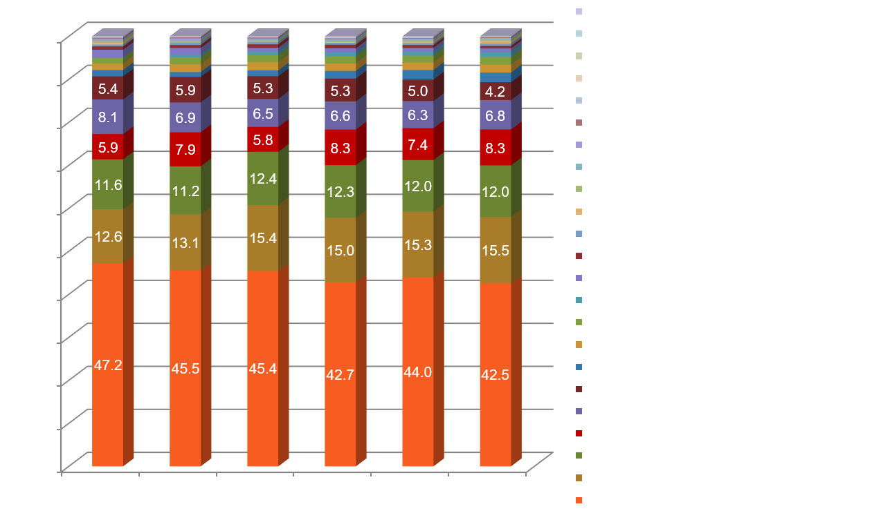
BFP po vrstama osiguranja

Slide 5
Broj osiguranja
 | 2012 | 2013 | 2014 | 2015 | 2016 | 2017
Osiguranje od odgovornosti zbog upotrebe motornih vozila | 259.256 | 271.707 | 285.699 | 295.797 | 323.136 | 354.322
Životna osiguranja | 12.021 | 28.304 | 33.565 | 64.687 | 66.488 | 69.983
Putno osiguranje | 4.107 | 21.046 | 31.041 | 31.660 | 36.957 | 56.751
Osiguranje od posljedica nezgode | 9.766 | 14.513 | 20.421 | 24.761 | 23.251 | 41.458
Dopunsko osiguranje lica uz osiguranje života | 3.226 | 7.164 | 9.842 | 31.055 | 32.747 | 34.840
Zdravstveno osiguranje | 24.899 | 10.700 | 9.040 | 17.143 | 15.498 | 21.452
Ostala osiguranja imovine | 10.124 | 11.027 | 11.818 | 13.624 | 14.394 | 15.168
Osiguranje motornih vozila | 11.451 | 11.630 | 11.836 | 12.884 | 12.794 | 14.579
Osiguranje imovine od požara i drugih opasnosti | 8.266 | 8.389 | 9.671 | 10.128 | 9.598 | 10.318
Ostale vrste neživotnih osiguranja | 4.539 | 4.567 | 5.067 | 10.725 | 13.880 | 19.262
UKUPNO | 347.655 | 389.047 | 428.000 | 512.464 | 548.743 | 638.133

Slide 6
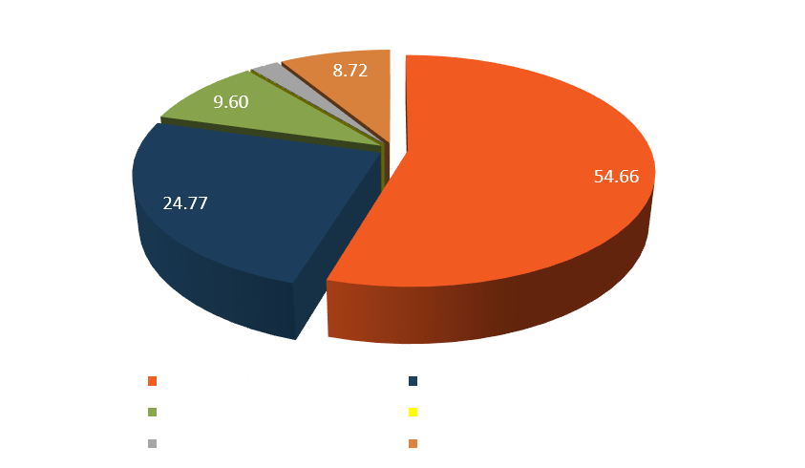
Kanali prodaje u 2017. godini

Slide 7
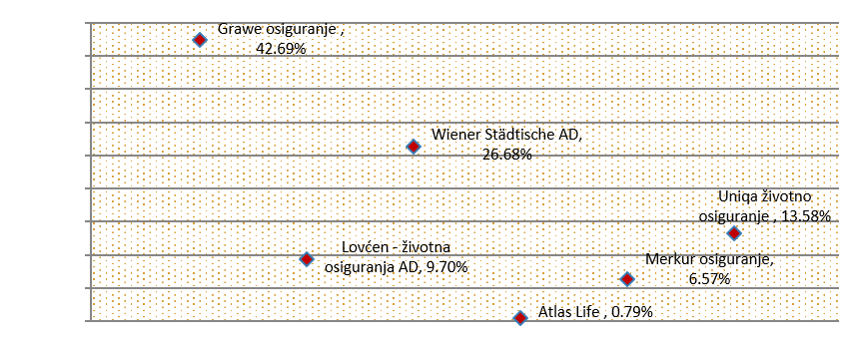
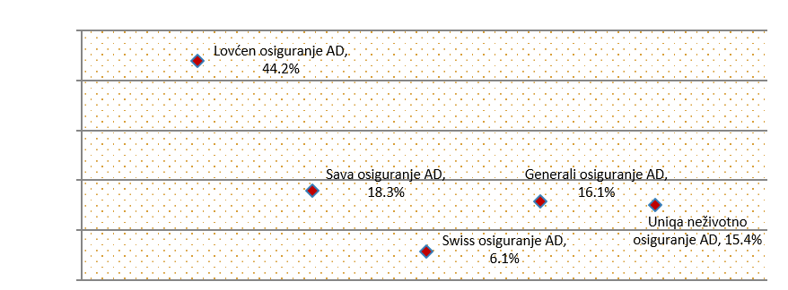
Učešća društava u BFP po grupama osiguranja
Životna osiguranja
Neživotna osiguranja

Slide 8
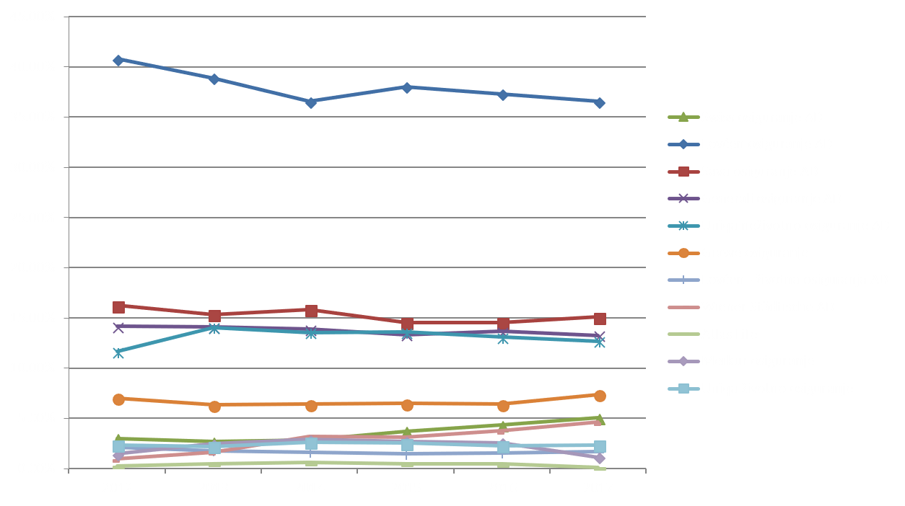
Učešća društava u ukupnoj BFP

Slide 9
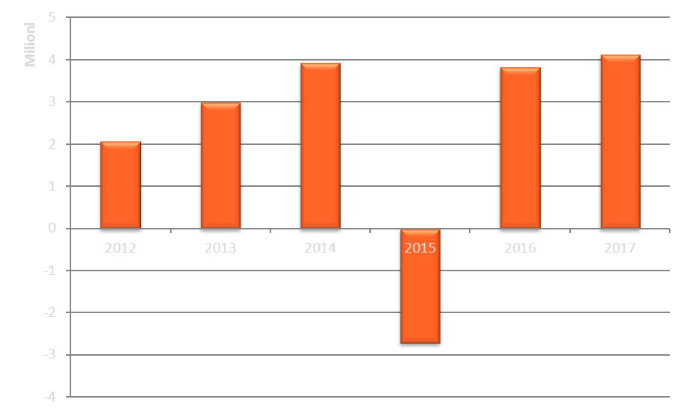
Neto finansijski rezultat poslovanja

Slide 10
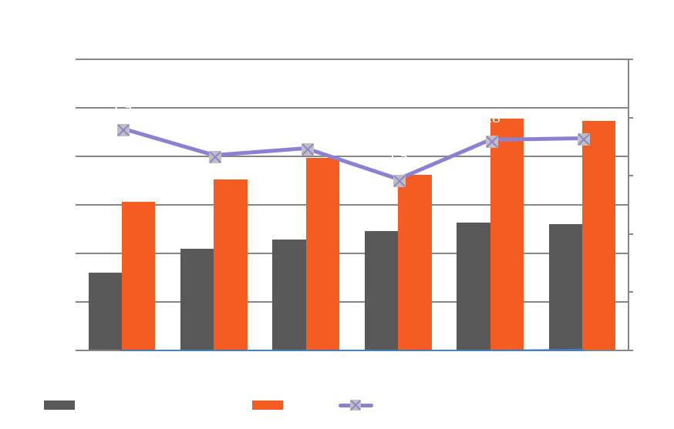
Racio solventnosti

Slide 11
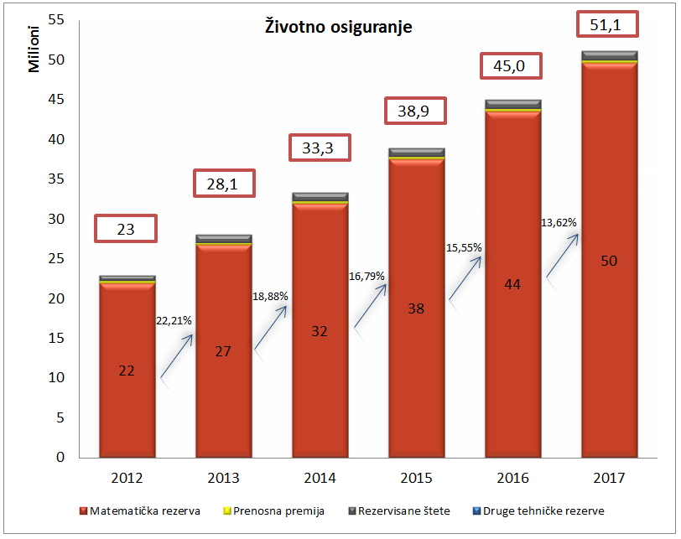
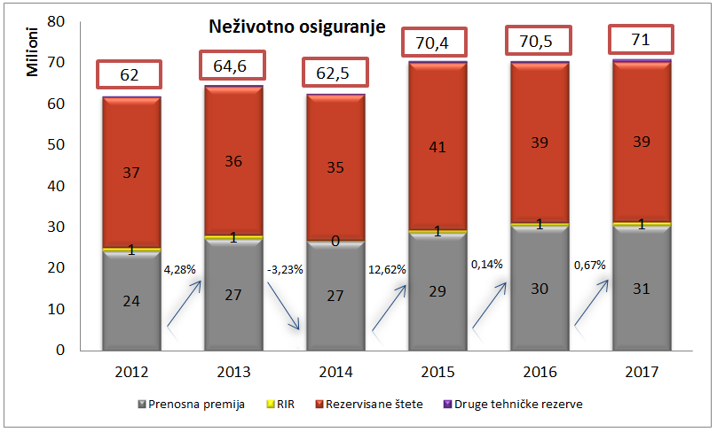
Tehničke rezerve

Slide 12
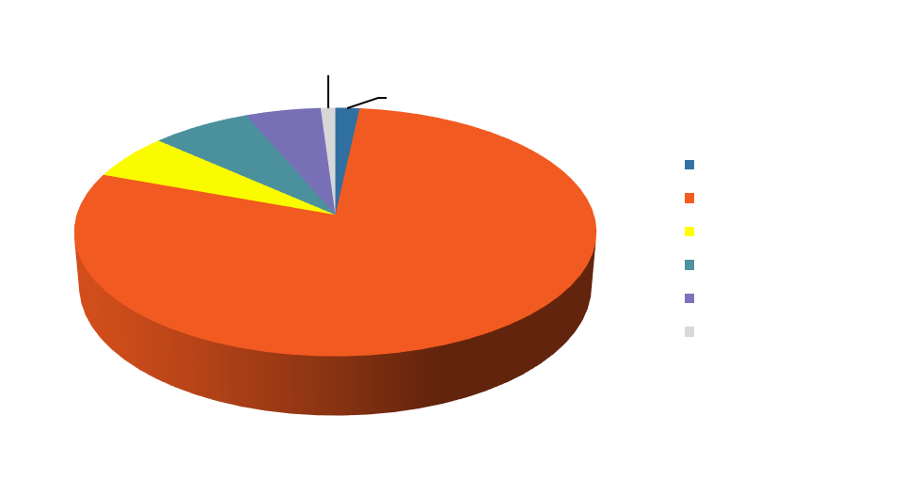
Deponovanje i ulaganje bruto tehničkih rezervi u 2017. godini
Bruto tehničke rezerve – 122,1 mil EUR (↑5,7%)

Slide 13
Budući izazovi:
Razvoj regulative tržišta osiguranja:
usklađivanje regulative sa zahtjevima Solventnost II
Pripremne aktivnosti u postupku usklađivanja:
1) Izrada nacrta Zakona o osiguranju - rok 2019. godina (Solventnost II, elementi IDD)
2) Pripremne smjernice o upravljanju društvima za osiguranje
2 projekta u okviru instrumenta „Assistance IPA II 2014-2020“
Twining projekat „Podrška regulaciji finansijskih usluga“ - ekspertska pomoć u transponovanju Solventnosti II, razvoju internih procedura supervizije i obuke zaposlenih u domenu primjene Solventnosti II
Razvoj specijalizovanog softverskog rješenja za oblast supervizije osiguranja

Slide 14
Hvala!
Možete nas kontaktirati na:
biljana.pantovic@ano.co.me
agencija@ano.co.me
Moskovska17A
81000 Podgorica, Crna Gora
tel: +382 20 513 502
fax: +382 20 513 503
14

